Slide 1


Controle de Estoque
de uma Lojinha
Gabriel Gonçalves de Lana · Gabriel Yuri Silva Alves dos Santos
Maria Luiza Duarte Parreiras · Samuel Henrique dos Santos Souza
Prof. Clóvis Lemos Tavares
PONTIFÍCIA UNIVERSIDADE CATÓLICA DE MINAS GERAIS
Departamento de Eng. de Software e Sistemas de Informação

Slide 2
Sumário
01
Introdução
05
Interface & User Flow
Contextualização, problema e justificativa
Wireframes e fluxo de telas
02
Problema & Objetivos
06
Desenvolvimento
O que o sistema resolve e para quem
Funcionalidades implementadas e tecnologias
03
Personas & Histórias
07
Testes
Perfis de usuário e histórias de uso
Plano e resultados dos testes de software
04
Requisitos
08
Conclusão
Funcionais e não funcionais
Resultados alcançados e trabalhos futuros

Slide 3
Introdução
Introdução
Contextualização
Problema & Objetivos
A sociedade atual está cada vez mais rápida e tecnológica. As automatizações surgem para sistematizar tarefas e facilitar demandas. Redes de comércios necessitam adequação à logística sistemática para permanecerem competitivos.
Personas
Requisitos
Problema
Impacto
Público-Alvo
Interface
Ausência de sistemas para organizar e analisar estoques em pequenas empresas.
Desorganização, decisões sem dados confiáveis e riscos financeiros.
Pequenas lojas que precisam de um sistema informacional de estoque.
Desenvolvimento
Testes
Conclusão
Introdução
PUC Minas · Sistemas de Informação · 2026

Slide 4
Problema & Objetivos
Introdução
O Problema
Objetivo Geral
Problema & Objetivos
— Falta de visibilidade sobre produtos em estoque
— Ausência de histórico de compras e vendas
— Dificuldade em identificar produtos próximos ao vencimento
— Desorganização gera riscos financeiros e prejuízos
— Decisões sem dados apurados
Desenvolver um sistema web de controle de estoque para lojas, facilitando o acompanhamento de quantidades, organização de mercadorias e apoio à reposição de produtos.
Personas
Requisitos
Interface
Objetivos Específicos
Desenvolvimento
→ Organizar entradas e saídas de produtos
→ Reduzir erros do controle manual
→ Apoiar decisões estratégicas com dados
→ Facilitar o acesso por perfil de usuário
Testes
Conclusão
Problema & Objetivos
PUC Minas · Sistemas de Informação · 2026

Slide 5
Personas & Histórias de Usuário
Introdução
◎
◈
◉
Problema & Objetivos
Proprietário
Administrador
Funcionário
Personas
Responsável por acompanhar o desempenho da loja e analisar relatórios para apoiar na tomada de decisões.
Responsável pela administração do sistema e controle de estoque.
Responsável pelo registro das movimentações de produtos no sistema.
Requisitos
Interface
Necessidades:
Necessidades:
Necessidades:
Desenvolvimento
· Visualizar relatórios
· Observar dados para decisões estratégicas
· Cadastrar e atualizar produtos
· Identificar produtos mais/menos vendidos
· Gerenciar usuários
· Registrar entrada de produtos
· Registrar saída de produtos
· Consultar itens disponíveis
Testes
Conclusão
Personas & Histórias
PUC Minas · Sistemas de Informação · 2026

Slide 6
Requisitos
Introdução
Requisitos Funcionais
Requisitos Não Funcionais
Problema & Objetivos
RF-01
Cadastro de produtos no estoque
RNF-01
Compatível com todos os navegadores web
Personas
RF-02
Registrar entrada de produtos
RNF-02
Integridade dos dados de estoque
RF-03
Registrar saída de produtos
Requisitos
Sistema leve e com respostas rápidas
RF-04
Consultar disponibilidade por nome/categoria/código
RNF-03
Interface
RF-05
Alterar informações dos produtos
RNF-04
Criptografia no armazenamento de senhas
RF-06
Login por perfil de usuário
Desenvolvimento
RNF-05
Interface intuitiva e funcional
RF-07
Gerenciamento de usuários pelo admin
Testes
RF-08
Cadastro de usuários
RNF-06
Identidade visual moderna e amigável
RF-09
Relatórios de movimentação
Conclusão
RNF-07
Responsivo: desktop, tablet e smartphone
RF-10
Alertas de estoque mínimo
RF-11
Calculadora integrada
RNF-08
Textos claros, objetivos e padronizados
Requisitos
PUC Minas · Sistemas de Informação · 2026

Slide 7
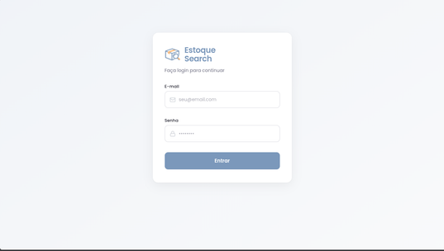
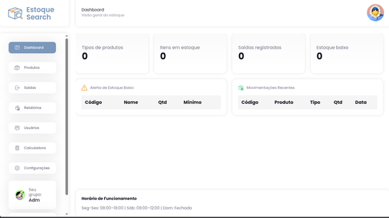
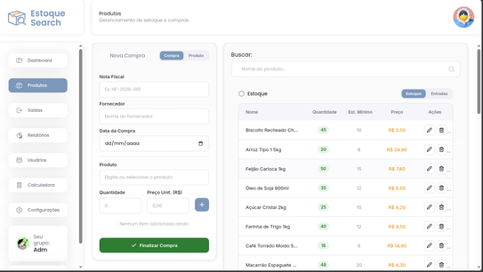
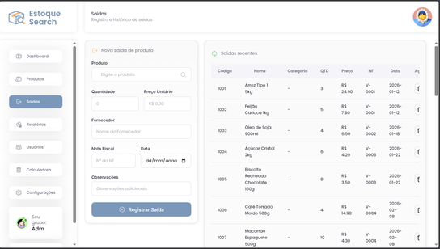
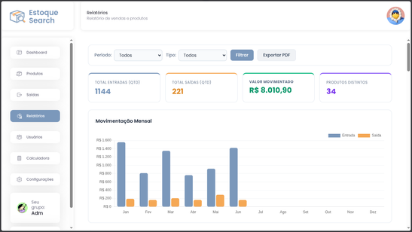
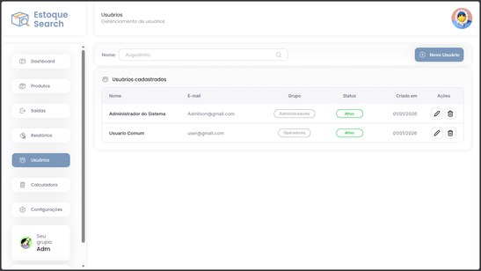
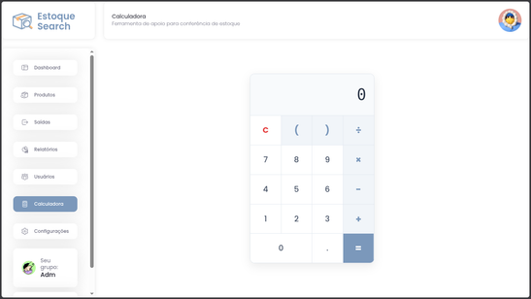
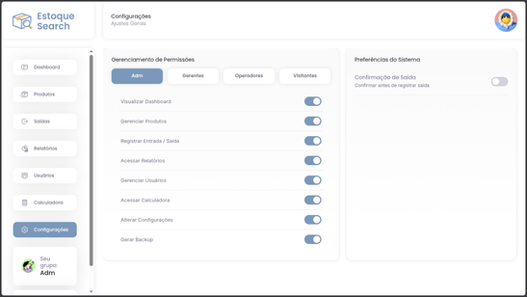
Interface & User Flow
Introdução
Estrutura das Telas
Problema & Objetivos
Personas
Requisitos
Login
Dashboard
Produtos
Saída
Interface
Autenticação com e-mail e senha. Redirecionamento por perfil.
Visão geral com indicadores principais e navegação.
Lista de produtos cadastrados com busca e filtros.
Controle e registro de saída/movimentação de produtos.
Desenvolvimento
Testes
Conclusão
Relatórios
Usuários
Calculadora
Configurações
Visualização de movimentações e análises do estoque.
Gerenciamento de usuários e perfis de acesso.
Ferramenta auxiliar para cálculos dentro do sistema.
Configurações gerais do sistema.
Interface & User Flow
PUC Minas · Sistemas de Informação · 2026
Layout padrão: Sidebar de navegação (esq.) · Cabeçalho com título e perfil · Área de conteúdo principal

Slide 8
Desenvolvimento
Introdução
Tecnologias Utilizadas
Problema & Objetivos
HTML5
CSS3
JavaScript
LocalStorage
GitHub Pages
Personas
Funcionalidades Implementadas
Requisitos
RF-01 / RF-05
Cadastro e Edição de Produtos
cadastrop.html, cadastrop.js, produtos.html
Maria · Gabriel Lana
Interface
RF-06
Login por Perfil de Usuário
login.html, login.js
Desenvolvimento
Gabriel Lana · Gabriel Yuri
RF-07
Gerenciamento de Usuários
usuarios.html, usuarios.js
Testes
Samuel
Conclusão
RF-08
Cadastro de Usuários
cadastro.html, cadastro.js
Gabriel Yuri · Samuel
Desenvolvimento
PUC Minas · Sistemas de Informação · 2026

Slide 9
Testes de Software
Introdução
8
5
100%
Caixa Preta
Problema & Objetivos
Casos de Teste
RF Implementados
Taxa de Sucesso
Metodologia
Personas
Plano de Testes
Requisitos
Caso
Descrição
RF
Resultado Esperado
CT-01
Login de Usuário
RF-06
Usuário autenticado e redirecionado por perfil
Interface
CT-02
Cadastro de Usuário
RF-08
Novo usuário criado e disponível no sistema
Desenvolvimento
CT-03
Cadastro de Produto
RF-01
Produto cadastrado e exibido na listagem
CT-04
Edição de Produto
RF-05
Informações do produto atualizadas
Testes
CT-05
Entrada de Produtos
RF-02
Quantidade incrementada no estoque
CT-06
Saída de Produtos
RF-03
Quantidade decrementada no estoque
Conclusão
CT-07
Consulta de Produto
RF-04
Produtos exibidos conforme busca
CT-08
Gerenciar Usuários
RF-07
Alterações aplicadas na listagem
Testes de Software
PUC Minas · Sistemas de Informação · 2026

Slide 10
Conclusão
Introdução
O sistema de Controle de Estoque foi desenvolvido com sucesso, atendendo os principais requisitos levantados. A aplicação web permite que pequenos estabelecimentos gerenciem seu estoque de forma organizada, segura e intuitiva, contribuindo para a redução de erros e melhoria da tomada de decisão.
Problema & Objetivos
Personas
Resultados Alcançados
Trabalhos Futuros
Requisitos
✓ 5 requisitos funcionais implementados
✓ 8 casos de teste planejados e executados
✓ Sistema com login por perfil de usuário
✓ Interface responsiva e intuitiva
✓ Hospedagem via GitHub Pages
→ Relatórios de movimentação (RF-09)
→ Alertas de estoque mínimo (RF-10)
→ Integração com banco de dados
→ Módulo de descontos (RF-12)
→ Aplicativo mobile
Interface
Desenvolvimento
Testes
Conclusão
Conclusão
PUC Minas · Sistemas de Informação · 2026

Slide 11
Obrigado!
Estamos à disposição para perguntas e a demonstração do sistema.
https://icei-puc-minas-pmv-si.github.io/pmv-si-2026-1-pe1-t3-controle-de-estoque-de-lojinha/
Gabriel Gonçalves de Lana · Gabriel Yuri Silva Alves dos Santos
Maria Luiza Duarte Parreiras · Samuel Henrique dos Santos Souza
Prof. Clóvis Lemos Tavares · PUC Minas · 2026

